Slide 1
Milky Way
Radifan Naufal Zhafiri – 07211840000018
Suryo Adiguna - 07211840000052

Slide 2
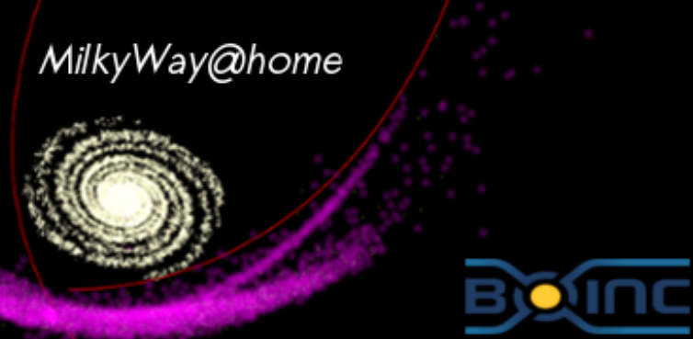
Definition
Milkyway@home adalah project volunteer distributed computing pada bidang astrofisika yang berjalan melalui platform Berkeley Open Infrastructure for Network Computing (BOINC).

Slide 3
Definition
Milkyway@home menggunakan daya komputasi sebanyak 38.000 computer yang dijalankan oleh 27.000 user per november 2011.
Proyek Milkyway@home bertujuan untuk menghasilkan model tiga dimensi yang dinamis dari pergerakan bintang-bintang yang ada di galaxy milkyway.
Notes:
With SETI@home and Einstein@home, it is the third computing project of this type that has the investigation of phenomena in interstellar space as its primary purpose. Its secondary objective is to develop and optimize algorithms for distributed computing.

Slide 4
Project Background
MilkyWay@home adalah kolaborasi antara departemen Ilmu Komputer dan Fisika, Fisika Terapan dan Astronomi Institut Politeknik Rensselaer yang didukung oleh Yayasan Sains Nasional AS

Slide 5
Project Background
Pada pertengahan 2009 minat astrofisika utama proyek adalah pada pergerakan bintang pada planet sagitarius yang berasal dari Galaksi Spheroidal Kerdil di planet Sagitarius. Pergerakan bintang tersebut dapat menembus galaxy milkyway sehingga dipercaya bahwa pergerakan bintang tersebut berada di orbit yang tidak stabil.

Slide 6
Purpose
Pemetaan galaxy milkyway secara detail beserta dinamikanya diharapkan dapat memperjelas masalah tersebut. Selain itu juga dapat membuka wawasan mengenai struktur, formasi, evolusi, dan distribusi potensial gravitasi dari galaxy milkyway dan galaxy yang serupa dengan milkyway
Notes:
It could also provide insight on the dark matter issue. As the project evolves, it might turn its attention to other star streams.

Slide 7
Design
Menggunakan data dari Sloan Digital Sky Survey, MilkyWay@home membagi medan bintang menjadi irisan sekitar 2,5 derajat dan menerapkan teknik self-optimizing probabilistic separation techniques untuk mengekstrak tidal streams.

Slide 8
Design
Program kemudian mencoba untuk membuat irisan bintang baru yang seragam dan padat dari data input dengan menghapus orbit tertentu.

Slide 9
Design
Setiap orbit yang dihapus ditentukan dengan enam parameter: persentase dari bintang di orbit; posisi sudut pada garis; tiga komponen spasial (dua sudut, ditambah jarak radial dari Bumi) yang menentukan silinder yang dilepas; dan ukuran lebar.

Slide 10
Design
Untuk setiap pencarian, aplikasi server melacak setiap populasi bintang individu, yang masing-masing akan dilampirkan ke model Milkyway yang memungkinkan.

Slide 11
Design
Pengumpulan data menggunakan SDSS(Sloan Digital Sky Survey)
Analisa dengan cara pertama menentukan orbit dari materi yang ada di galaksi
Menggunakan tidal streams untuk mengikuti orbit/arah gerak dari suatu bintang melalui pasang surut.

Slide 12
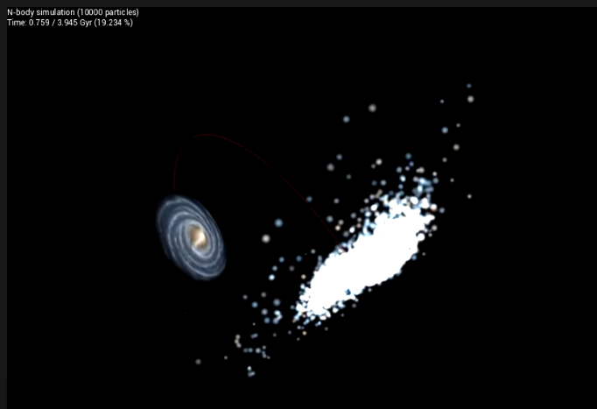
Design
Menggunakan metode separation untuk mencari tahu persis di mana aliran pasang surut besar berada
Menggunakan metode n-body untuk mencocokan galaksi yang disimulasikan dan galaksi yang ada sebenarnya

Slide 13
Project detail & Statistics
Projek ini aktif sejak 2007, dan aplikasi klien yang dioptimalkan untuk sistem operasi 32-bit dan 64-bit tersedia pada tahun 2008.
Notes:
Its screensaver capability is limited to a revolving display of users' BOINC statistics, with no graphical component. Instead, animations of the best computer simulations are shared through YouTube

Slide 14
Project detail & Statistics
Task yang dikirim ke klien biasanya hanya memerlukan 2–4 jam komputasi pada CPU modern, namun dijadwalkan selesai dengan tenggat waktu yang singkat (biasanya, tiga hari).
Notes:
Pada awal 2010, proyek tersebut secara rutin mengirimkan unit yang jauh lebih besar yang membutuhkan waktu komputasi 15-20 jam pada inti prosesor rata-rata, dan valid selama sekitar satu minggu sejak pengunduhan. Hal ini membuat proyek kurang cocok untuk komputer yang tidak beroperasi selama beberapa hari, atau untuk akun pengguna yang tidak memungkinkan BOINC untuk menghitung di latar belakang. Pada 2018, banyak tugas berbasis GPU hanya membutuhkan waktu kurang dari satu menit untuk diselesaikan pada kartu grafis kelas atas.

Slide 15
Project detail & Statistics
Pertengahan juni 2009, Milkyway@home memiliki sekitar 24,000 User/Contributor yang terdaftar dan sekitar 1,100 partisipasi dalam bentuk tim. Partisipan tersebut berasal dari 149 negara dan telah berpartisipasi dalam komputasi 31.7 TeraFLOPS data.
Notes:
which would rank MilkyWay@home second among the TOP500 list of supercomputers. MilkyWay@home is currently[as of?] the 2nd largest distributed computing project behind Folding@Home which crossed 5,000 TFlops in 2009.

Slide 16
Project detail & Statistics
Pada 12 January 2010, terdapat 44,900 users/partisipan dan 1,590 tim di 170 negara, rata-rata data yang terkomputasi naik secara signifikan menjadi 1,382 TFlops.

Slide 17
Project detail & Statistics
Periode selanjutnya, data yang dikirimkan (throughput) berproses lebih cepat pada partisipan baru.
Disebabkan partisipan banyak yang menggunakan medium/high performance gpu
Disebabkan juga, rilisnya CUDA code untuk gpu nvidia pada juni 2009 dan juga support dari opencl pada gpu AMD

Slide 18
How It Works
Pada aplikasi BOINC prinsip kerjanya menggunakan Idle time dari komputer volunteer yang terkoneksi dengan internet untuk menerapkan komputasi.

Slide 19
How It Works
Setelah terkoneksi melalui BOINC dan menambahkan project milky-way@home maka user akan merequest work atau task ke server

Slide 20
How It Works
Server akan menentukan task mana yang akan diberikan ke user.
Task tersebut akan didownload ke komputer user untuk melakukan komputasi yang diperlukan
Setelah selesai task akan dikirim kembali ke server untuk melakukan validasi.
Notes:
Suatu hasil dinyatakan benar (valid), apabila modul tersebut selesai diproses oleh sejumlah klien dan hasilnya sama satu sama lain.
Proses ini akan dijalankan terus-menerus sampai proyek tersebut dikatakan selesai.

Slide 21
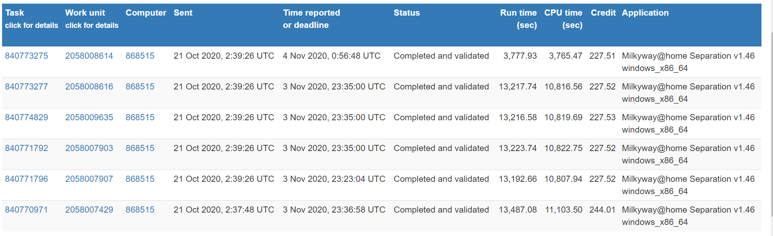
Project Detail & Statistics

Slide 22
